Slide 1


迎党的生日 讲战疫故事 悟初心使命
重庆理工大学计算机科学与工程学院党委
汇报人：汤国放

Slide 2
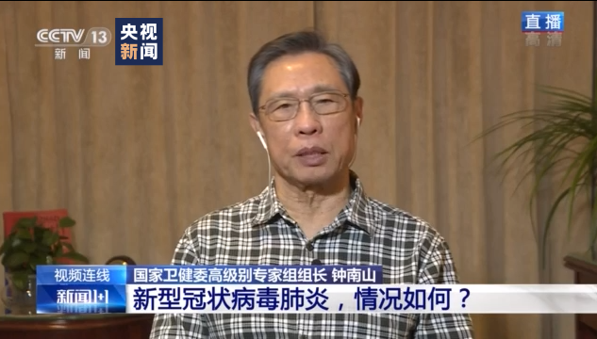
钟
南
山
钟南山：一位84岁高龄的工程院士
在这次灾难面前，直接奔赴疫情起源地武汉，鼓舞人心。
钟院士满含热泪地说道：“大家全国帮忙，武汉是能够过关的，武汉本来就是一座很英雄的城市。”

Slide 3
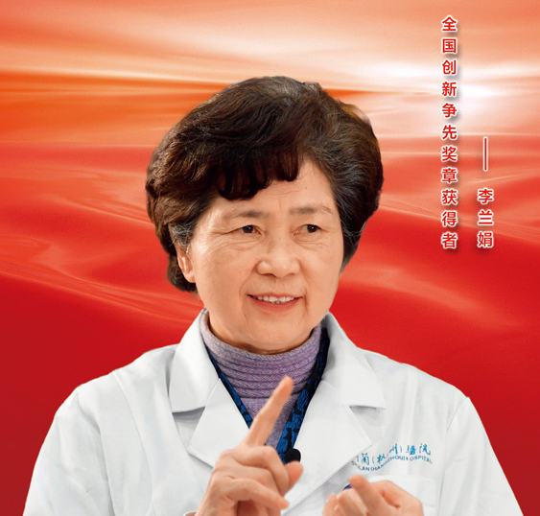
李
兰
娟
74岁的李兰娟，中国科学院院士，浙江大学教授、博士生导师。
她带领团队科学研究提出要高度重视新冠病毒的传染性，向高层建议武汉封城，控制蔓延。

Slide 4
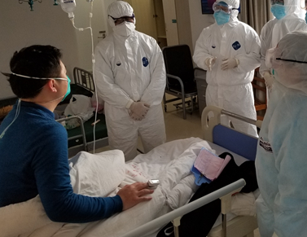
鹏
银
华
推迟婚礼、走上抗击疫情一线，却不幸感染牺牲
他把婚礼定在今年正月初八，然而突如其来的新冠肺炎疫情把一切计划中的安排都打断了。作为医生只好和妻子推迟婚礼，并约定：“疫情不散，婚礼不办。”
从首例患者确证、到组建隔离病区、参与治疗救治，就这样。不断接诊患者、过度劳累、抵抗力下降，最后他不幸感染上了新冠病毒。尽管竭力抢救，可他还是在2月20日那天，永远离开了他的妻子，和他还没出生的孩子。

Slide 5
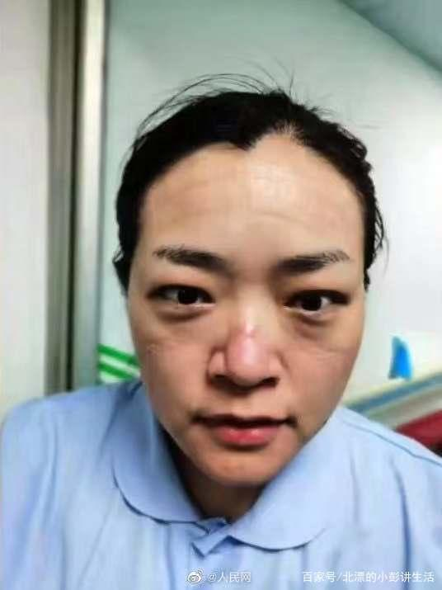
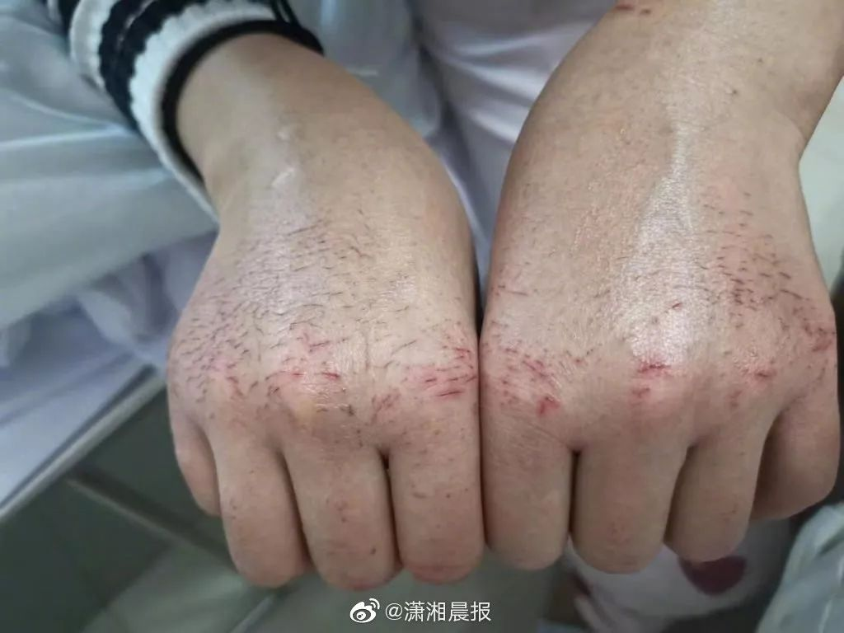
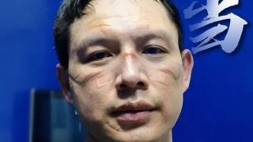
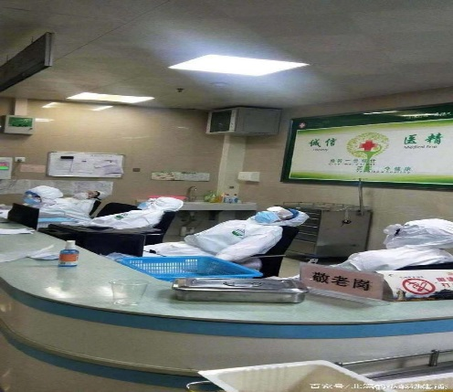
一线医务工作者
一个个为节省防护服憋尿不吃饭饮水的身体
一个个因长期穿戴防护服而勒出印子，勒出血痕的脸
一件件因长期穿戴而无法更换的而寸寸尽湿的防护内衣。
一只只应不停消毒而开裂，红透的手
我们也许记不住您的脸，喊不出您的名字，
但是我们知道你们是守卫我们的“一线医务工作者”

Slide 6

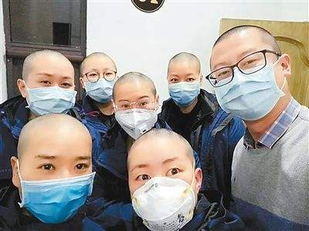
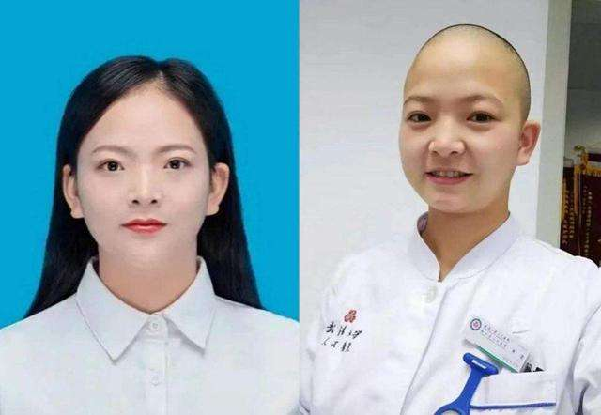
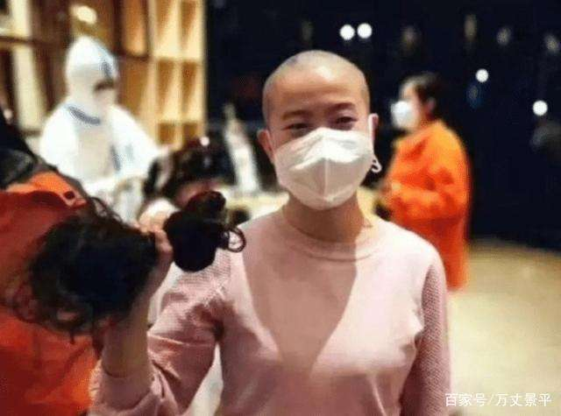
一群美丽的姑娘，一群帅气的小伙，发誓：“疫情不除，头发不留”

Slide 7
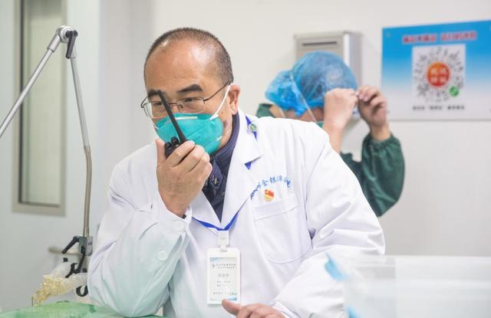
张定宇
男，汉族，1963年12月出生，湖北武汉人。现任湖北省武汉市金银潭医院党委副书记、院长。
疫情发生后，武汉最大的专科传染病医院金银潭医院，因为最早集中收治不明肺炎患者，成为这场全民抗“疫”之战最早打响的地方。院长张定宇很快成为舆论关注的焦点。他带领600多名医护人员，一直不间断地奋战在抗击疫情的最前沿，顾不上照顾被病毒感染住院的妻子，已经令人敬佩；令人想不到的是，他身患渐冻症，行动不便，步履蹒跚，而与生命赛跑，更让无数网友为之动容。

Slide 8
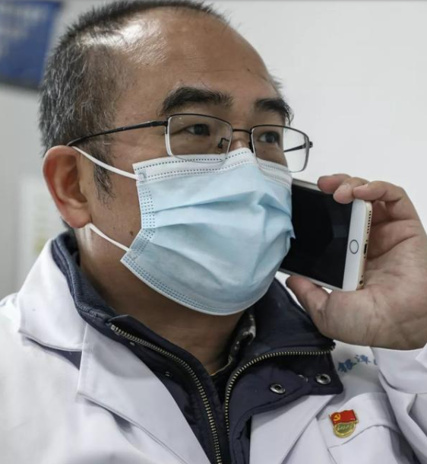
张定宇
面对突如其来的肺炎疫情，他冲锋在前、身先士卒。高度重视武汉部分医疗机构陆续出现的不明原因肺炎病人情况，对首批7名不明肺炎患者组织开展流行病学调查，率先采集支气管肺泡灌洗液样本送检，为确定病源赢得先手。在大量诊治实践的基础上，率先将抗艾药物克力芝用于治疗新型冠状病毒肺炎重症患者，为治疗赢得宝贵时间。

Slide 9
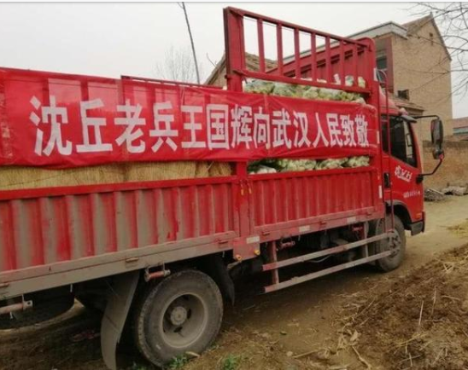
河南退伍老兵：除夕驱车500公里为武汉送去5顿急需蔬菜
“武汉加油，你的老兵送菜来了！”1月24日，大年三十晚上，一辆满载冬瓜、香菜、芹菜的货车驶入武汉火神山医院工地。来自河南沈丘白集镇田营行政村的王国辉不顾驾车疲劳，帮着工地后勤部门的负责人把车上的5吨蔬菜卸下。王国辉曾在武汉服役17年，听说疫情后，赶紧装上自家的蔬菜，驾车连夜“逆行”送往武汉。

Slide 10
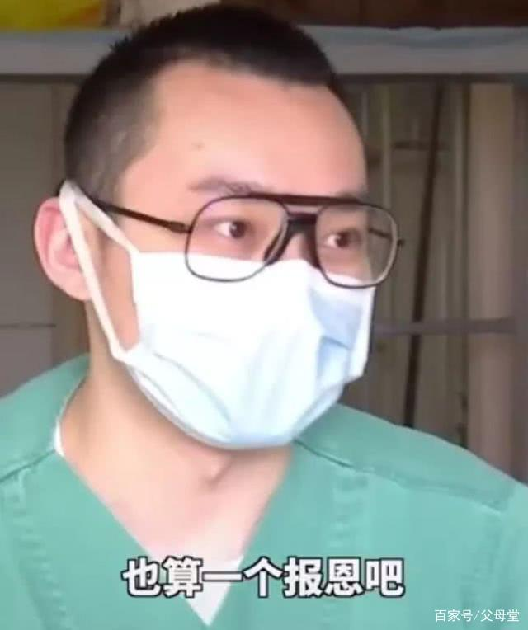
有一支138名队员的特殊队伍——汶川医疗救援队。
驰援武汉的医疗救援队中，有一支138名队员的特殊队伍——汶川医疗救援队除了医务者的天然使命，他们内心还有一个深埋的情结:
08年汶川地震全国各地的救援队来支援我们四川的时候，义无反顾，这次的疫情也是一样，所有成都医院都愿意派出自己的救援队。报名的人太多太多了，全是自愿的。“也算一个报恩吧。”

Slide 11
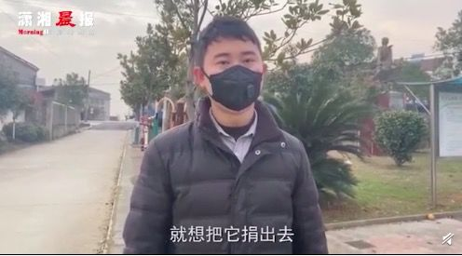
湖南常德小伙郝进 捐了1.8万个口罩
湖南常德小伙郝进去年从一家口罩厂离职厂里没钱，就给了两万元的口罩作补偿春节前后，听说疫情紧急他就捐了1.8万个口罩
“一分钱都不要，我不能发‘国难财’。”

Slide 12
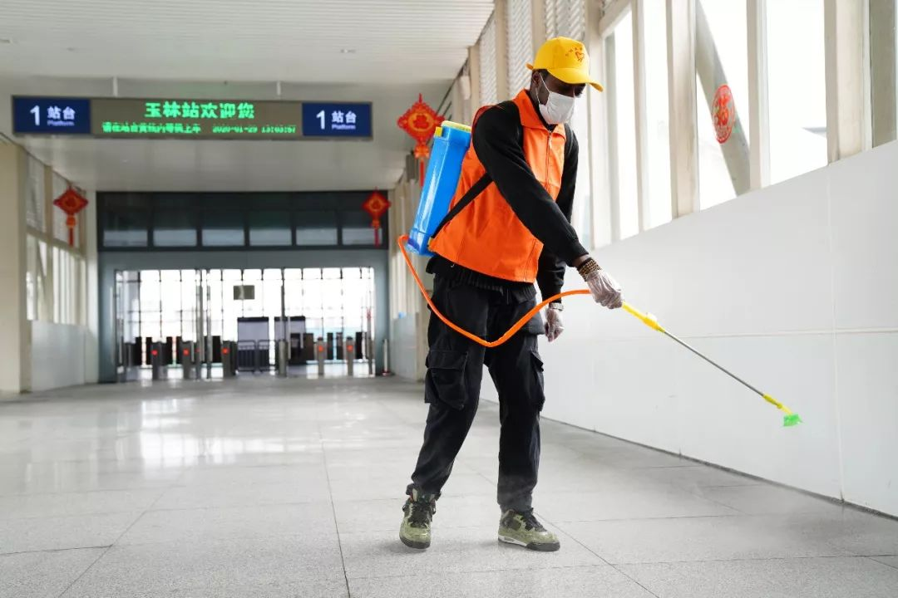
非洲留学生蒙亚
在中国生活了三年把这里当成了第二故乡疫情来临，他决心留在广西在做好自身防护的同时当一名志愿者
尽己所能防止疫情蔓延

Slide 13
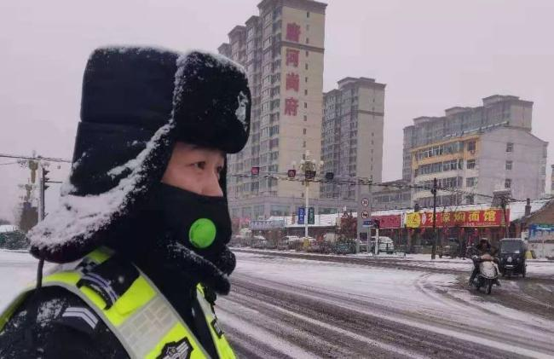

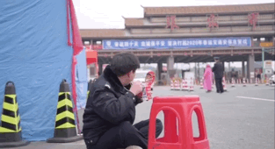
疫情面前，我先上
守住一道卡，护住一座城
阵地在，职责在，心亦在！
有家不能回，有家不能归
凌晨3点，当我们还在睡熟中，
是他们在迎着寒风，跺着脚独自坚守阵地，
护卫你的安全！

Slide 14

学习心得
从这些战“疫”英雄身上，我读到了“责任、担当、无畏、科学、专业”
在这些“逆行者”的身上，展现了敬畏生命、救死扶伤、甘于奉献、大爱无疆等崇高精神。他们用自己的使命、责任和担当撑起一片天空。

Slide 15
谢谢您的聆听

